Slide 1

Runtime terror

Slide 2
ОТборът
Иван Иванов – BackEnd Developer
Станимир Димитров – Code Checker
Петър Николов – Quality Engineer
Тодор Зафиров – Scrum Trainer
Теодор Тодоров – FrontEnd Developer

Slide 3
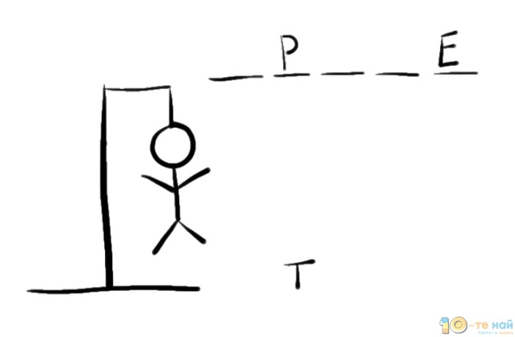
Идеята на играта
Нашата игра представлява познатата на всички ни бесеница, в която играчите трябва да познаят някаква дума.

Slide 4
Правила на играта
Един човек трябва да бъде избран като host и съответно той пише думата която другите играчи трябва да познаят
Играчите трябва да познаят думата като казват по една буква и ако тя се съдържа в думата се разкрива колко и на кои места се намира, но ако я няма се рисува част от бесилото и ако се нарисува цялото, host-ът печели, но ако играчите успеят да познаят думата преди да бъде нарисувано цялото човече - те печелят.

Slide 5





Използвани приложения

Slide 6
Благодарим за вниманието!!!

